Slide 1

Об отдельных вопросах проведения независимой оценки качества оказания услуг в сфере дошкольного образования
Заместитель начальника
Департамента общего образования
Томской области
Вторина Елена Вениаминовна

Slide 2
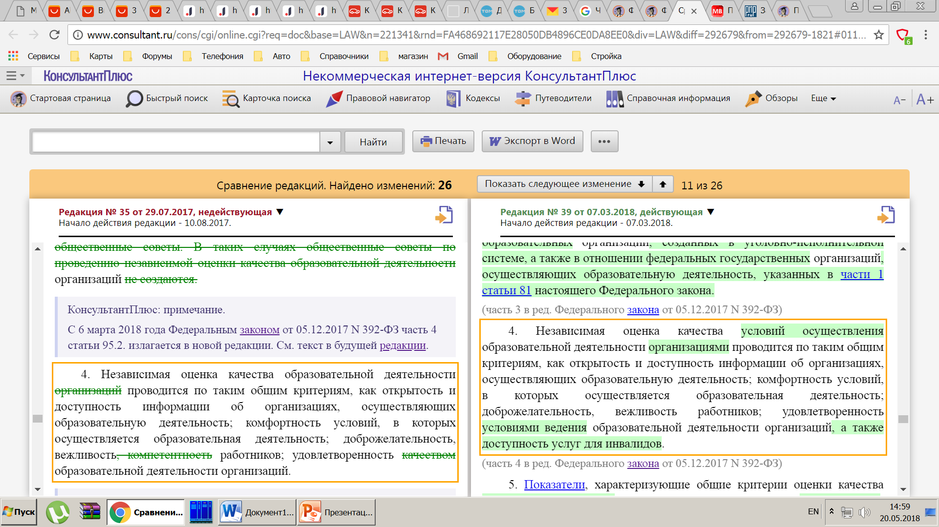
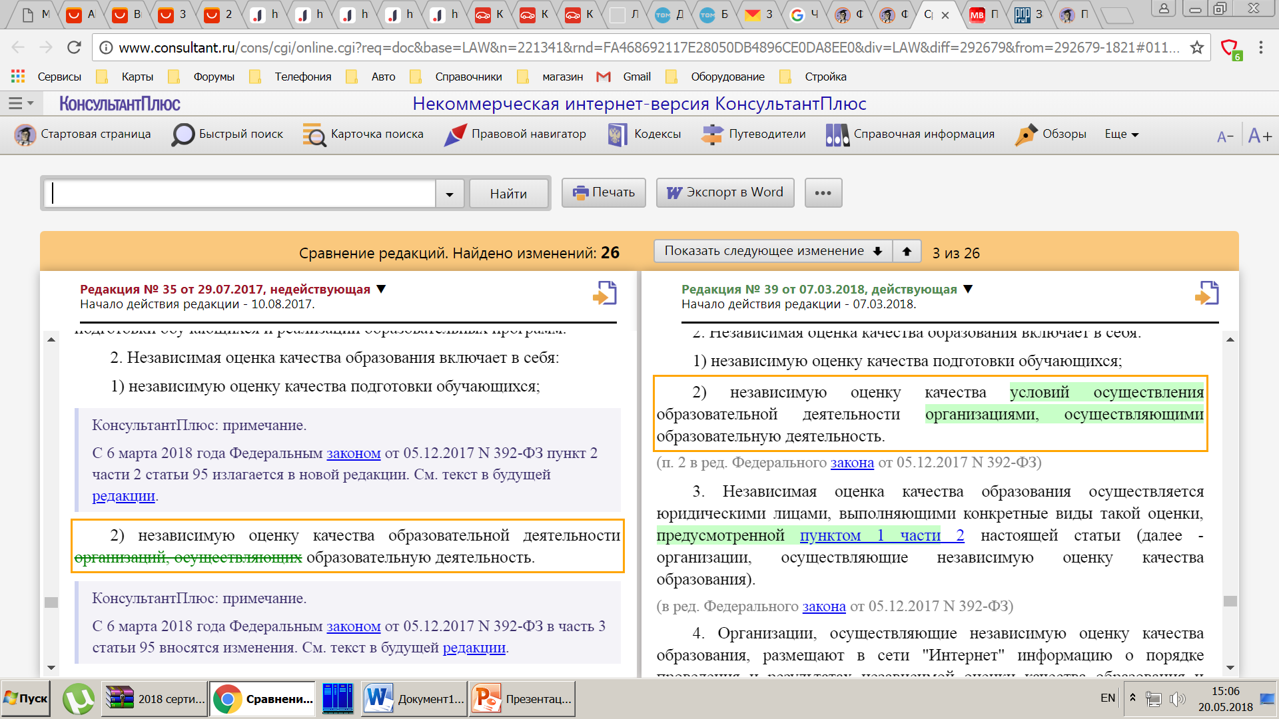
Независимая оценка качества …

Slide 3
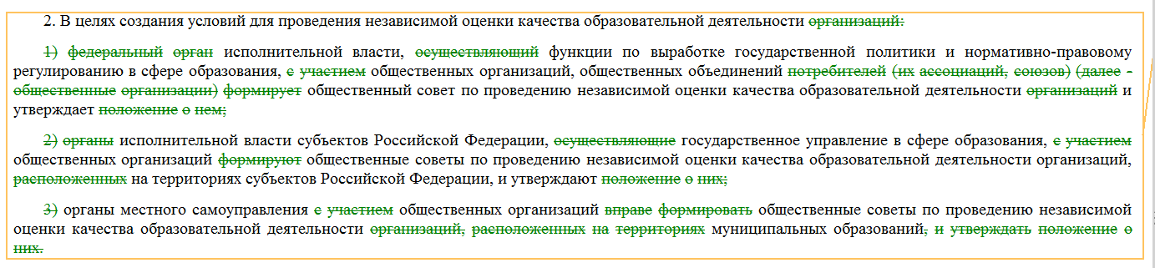
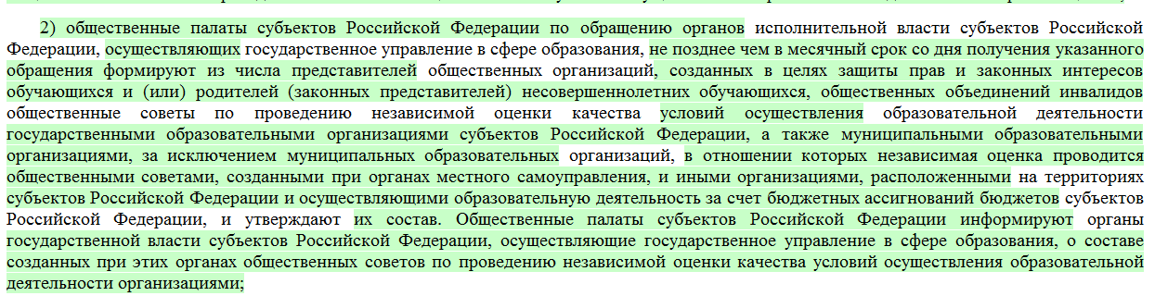
Общественный совет

Slide 4
Состав общественного совета ДОО ТО
Глушко Николай Михайлович, председатель Томской территориальной организации профсоюза работников народного образования и науки Российской Федерации, член Общественной палаты Томской области.
Сухушина Елена Валерьевна, заместитель председателя Союза детских организаций Томской области «Чудо».
Ерина Ирина Ивановна, член Томской региональной общественной организации родителей и опекунов инвалидов детства «НЕЗАБУДКА».
Гребенюк Елена Константиновна, председатель общественной организации «Родители против наркотиков («Прозрение») г.Северска Томской области.
Каракулова Наталья Владимировна, председатель региональной общественной организации «Клуб молодых семей «Сближение» Томской области».

Slide 5

Критерии НОК условий осуществления образовательной деятельности организациями

Slide 6

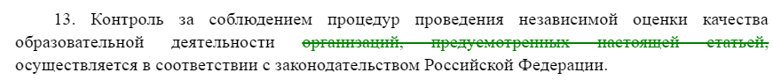
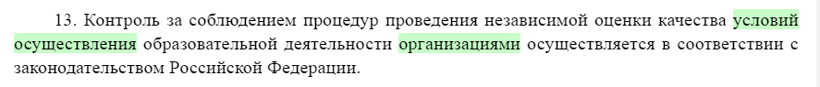
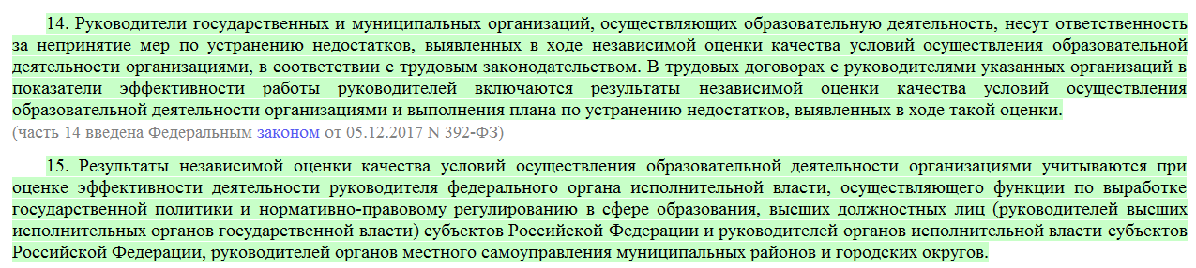
Контроль за соблюдением процедур проведения НОК

Slide 7
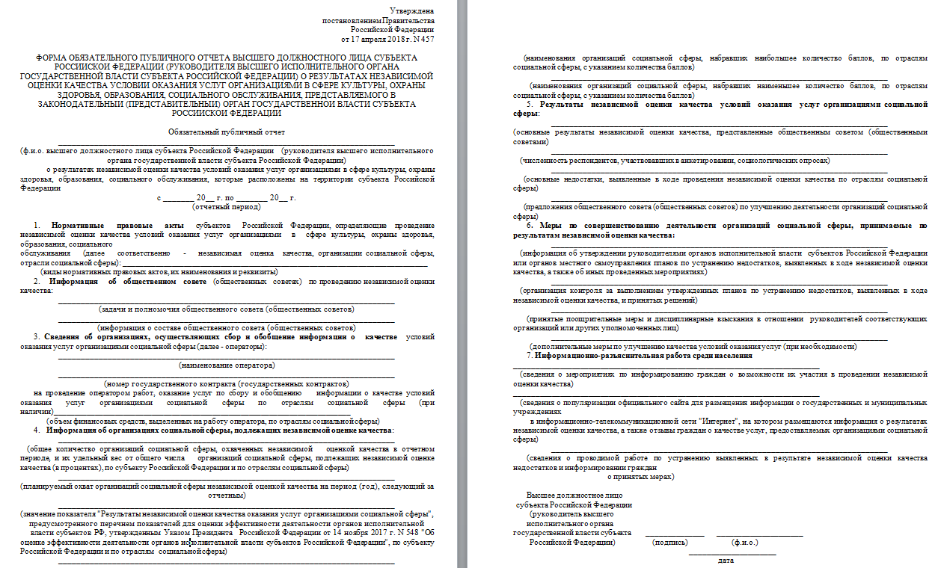
Форма обязательного публичного отчета

Slide 8
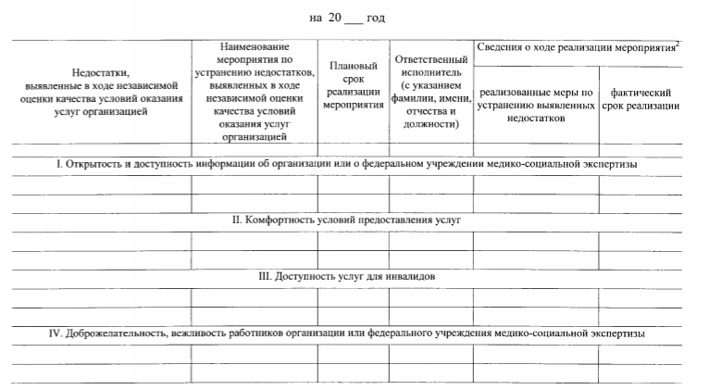
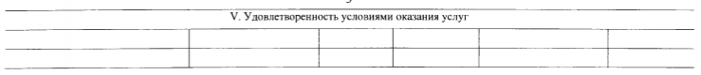
Форма плана по устранению недостатков выявленных в ходе НОК условий оказания услуг в сфере образования
http://www.consultant.ru/cons/cgi/online.cgi?req=doc&base=LAW&n=296141&fld=134&dst=100021,0&rnd=0.4105371630945358#02747202117090819

Slide 9
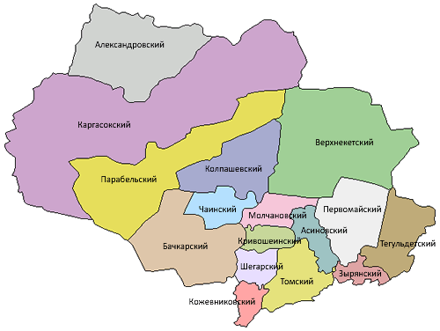
Статистика участия
194 дошкольные образовательные организации
209 дошкольных образовательных организаций
2018 г.
2015 г.
20 муниципальных образований

Slide 10
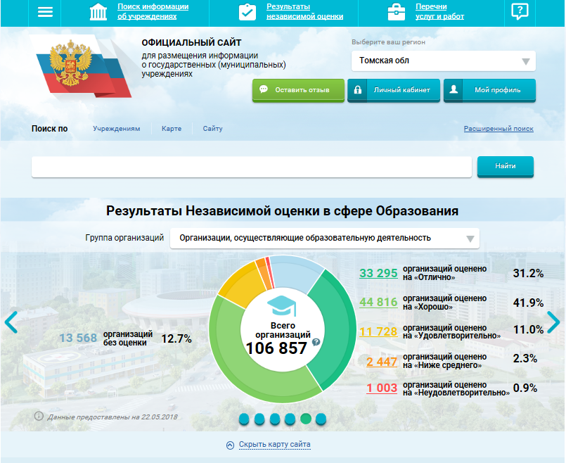
Размещение информации об учреждении
на bus.gov.ru

Slide 11
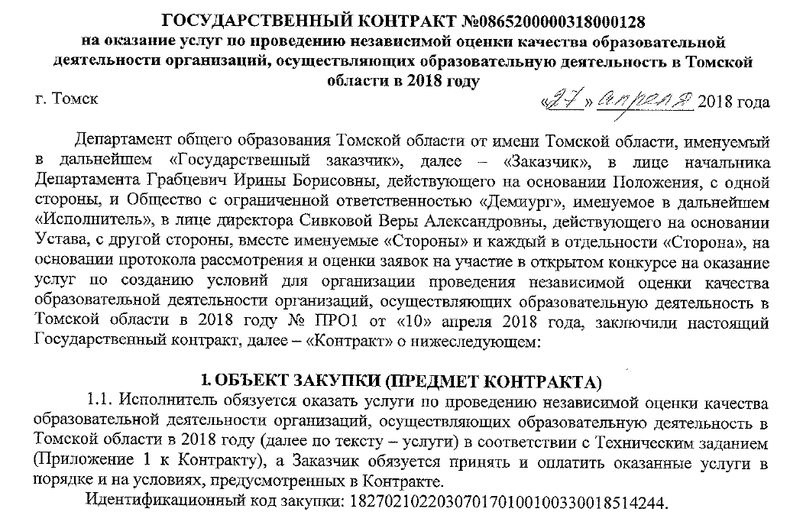
Региональный оператор

Slide 12
Вид исследования
Заполнение анкет региональным оператором по каждой образовательной организации на основании анализа официального сайта обследуемой образовательной организации и других официальных источников
Онлайн-анкетирование респондентов в целях обследования мнения участников об условиях осуществления образовательной деятельности организациями, осуществляющими образовательную деятельность

Slide 13
Сроки проведения НОК условий оказания услуг в сфере образования
04-08 июня 2018
06 июня – 26 июля 2018 года
Август 2018 - октябрь 2018 года
Ноябрь 2018 – 15 декабря 2018 года
размещение информационного баннера и ссылки на веб-ресурс на сайте образовательных организаций
онлайн-анкетирование, анализ официальных сайтов и другой опубликованной официальной информации о деятельности и результатах деятельности образовательных организаций
обработка и анализ информации о качестве условий осуществления образовательной деятельности организациями, осуществляющими образовательную деятельности в Томской области, выработка решения
распространение результатов проведенной оценки

Slide 14
Об отдельных вопросах проведения независимой оценки качества оказания услуг в сфере дошкольного образования
Заместитель начальника
Департамента общего образования
Томской области
Вторина Елена Вениаминовна

